Slide 1
Элективный курс «Актуальные вопросы Государственной итоговой аттестации по географии»
(разбор заданий занятия «Выявление эмпирических зависимостей»)
Автор: Смирнова Лариса Владимировна

Slide 2
Учащиеся проанализировали собранные данные в целях выявления зависимости между особенностями климата и географическим положением пункта. У всех учащихся выводы получились разные. Кто из учащихся сделал верный вывод на основе представленных данных?
26,2
28,9
30,6
34,5
показать таблицу
Осадков при движении на юго-восток то меньше, то больше
1) Алина: «Чем дальше на юго-восток, тем больше среднегодовое количество осадков
2) Сергей: «Чем дальше на юго-восток, тем больше среднегодовая амплитуда температуры воздуха»
Амплитуда – это разница в самой высокой температуре (июль) и самой низкой (январь). Необходимо сделать вычисления.
2) Сергей: «Чем дальше на юго-восток, тем больше среднегодовая амплитуда температуры воздуха»
Температура становится выше
3) Георгий: «Чем севернее, тем ниже температуры в январе»
4) Тамара: «Чем выше над уровне моря расположен пункт, тем прохладней там в июле»
Вологда находится всех выше, но температура не самая высокая
Проанализируйте версию Георгия
Проанализируйте версию Алины
Проанализируйте версию Сергея
Проанализируйте версию Тамары
правильный ответ

Slide 3
Школьники нашли в Интернете климатические данные для пунктов, расположенных в Европе на одной параллели, но на разных меридианах. Данные получены на местных метеостанциях в результате многолетних наблюдений. Собранные школьниками данные представлены в следующей таблице. У всех учащихся выводы получились разные. Кто из учащихся сделал верный вывод на основе представленных данных?
показать таблицу
1) Олег: «При удалении от Атлантического океана количество атмосферных осадков постепенно увеличивается».
Количество осадков становится то меньше, то больше
Температура как повышается, так и понижается
2) Филипп: «При движении с запада на восток лето становится теплее».
Температура понижается
3) Анастасия: «При удалении от Атлантического океана зимы становятся холоднее».
Зависимости температура-осадки не прослеживается
4) Диана: «Чем теплее зима, тем больше выпадает в это время года атмосферных осадков».
Олег
Филипп
Анастасия
Диана
правильный ответ
Notes:
При повторном нажатии на имена, эффект исчезает

Slide 4
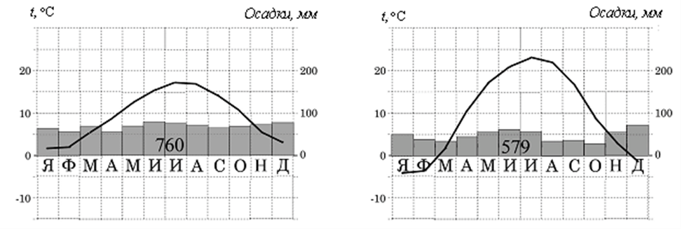
Город Z расположен восточнее. При продвижении вглубь материка уменьшается количество осадков и растет давление, лето становится жарче, а зима холоднее.
На рисунке показаны климатограммы Х и Z, составленные для двух городов, расположенных в Европе примерно на одной широте и на одной высоте над уровнем моря. Какой из городов – X или Z – расположен восточнее? Обоснуйте свой ответ, приведите два довода.
Ответ запишите на отдельном листе или бланке, указав сначала номер задания.
Климатограмма Х | Климатограмма Z
Внимательно рассмотри годовое количество осадков и годовой ход температуры
правильный ответ

Slide 5
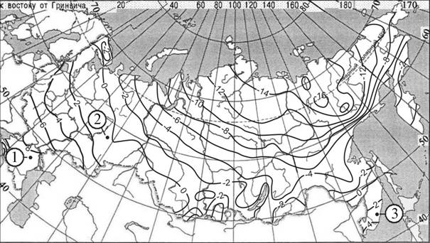
С помощью карты сравните средние годовые температуры воздуха в точках, обозначенных на карте цифрами 1, 2, 3. Расположите эти точки в порядке повышения температуры.
Средняя годовая температура воздуха (в °С).
Внимательно рассмотрите между какими изотермами находятся точки.
Изотерма – это линия с одинаковыми температу рами
Запишите получившуюся последовательность цифр.
1)1 2)2 3)3
231
правильный ответ

